Slide 2
深入剖析 Visual Studio 2010软件测试新功能
DEV301

Slide 3
主要内容
传统Visual Studio测试
VSTS 2010
MSF 中的测试与软件生命周期（SDLC）
构建测试工作流
实验室管理架构
创建和使用虚拟的环境中工作
测试工具

Slide 4
传统Visual Studio测试
90％的人工测试
手动完成（黑盒）
10％的程序测试
自动完成（白盒）
VSTS2010的许多功能，是为了改善对手工和自动测试，通过与应用程序的用户界面交互的集成测试

Slide 5
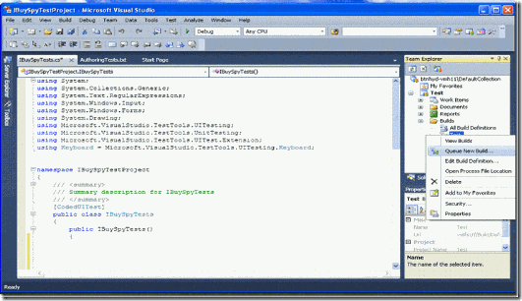
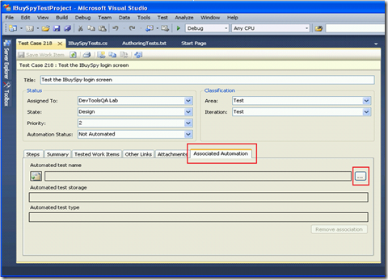

Slide 6
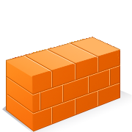
以前……
Development
Business
Development

Slide 7
2010
Development
Business
Development

Slide 8
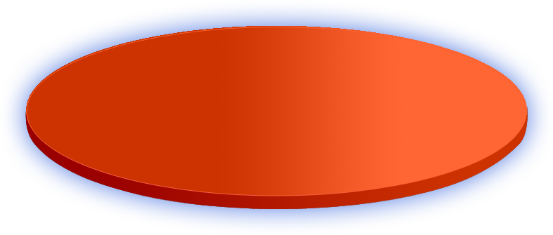
降低成本，增加效率
提高软件产品质量
降低风险，提高可预测性

Slide 9
VSTS 2010 带来……
IT管理、项目管理和测试的紧密集成
集成和易于使用
降低成本
增强效益
新的团队测试方案
扩展的测试工具
提高项目的透明度和可预见性
保护您的代码质量
协作开发平台

Slide 10
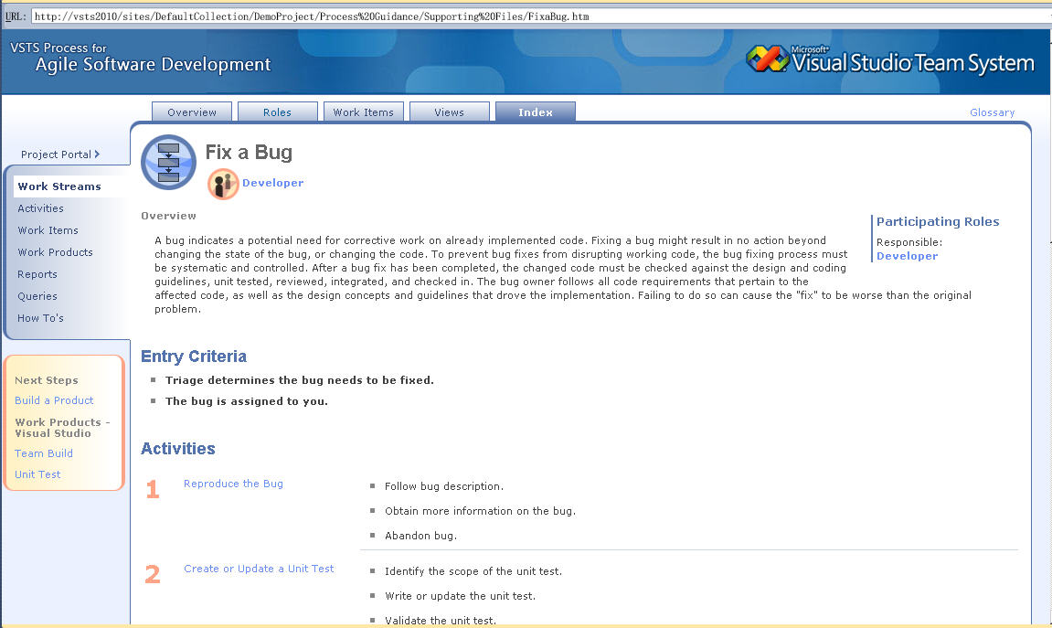
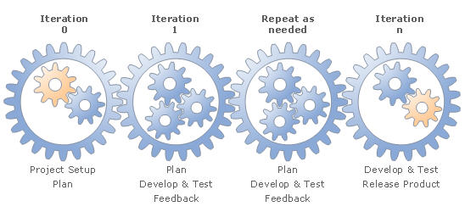
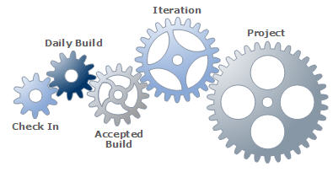
-- MSF 5.0 中的测试与软件生命周期（SDLC）--

Slide 11
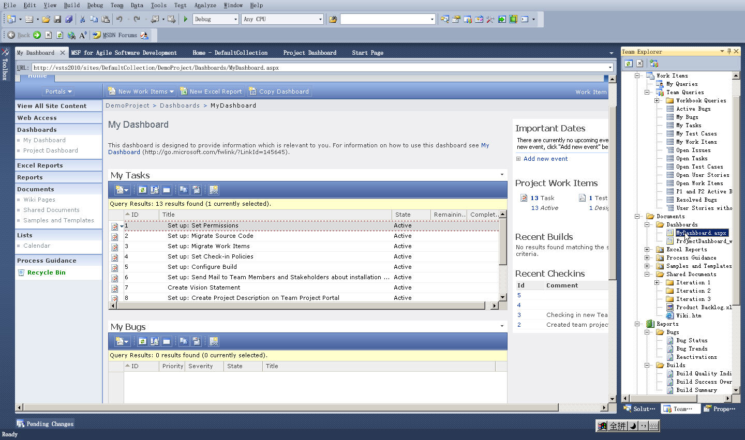

Slide 12
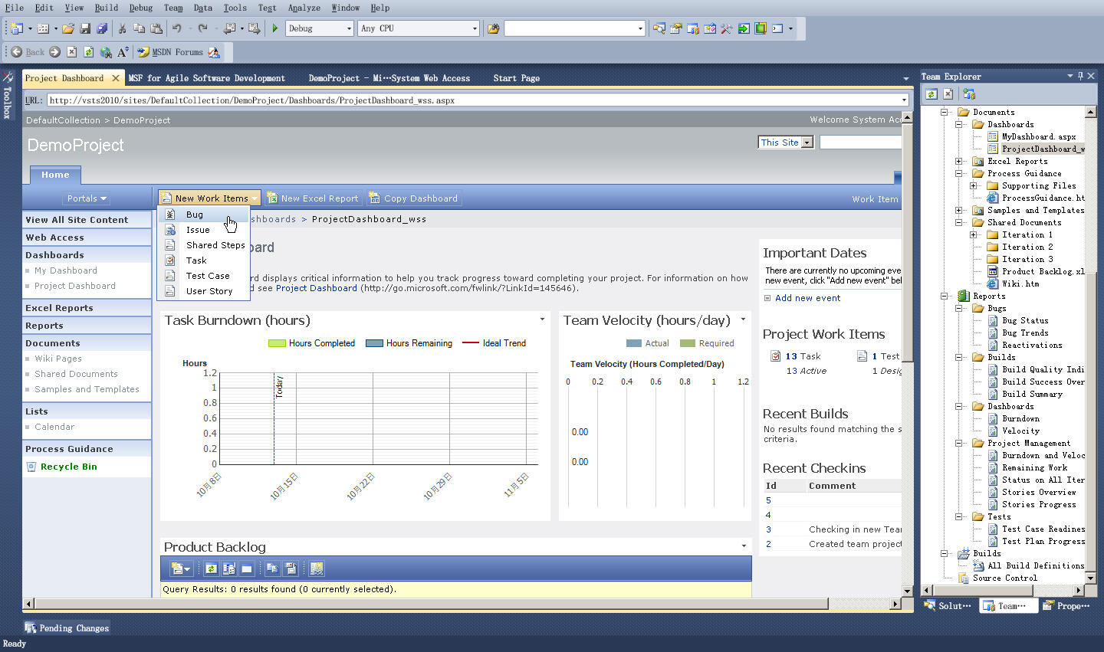

Slide 13
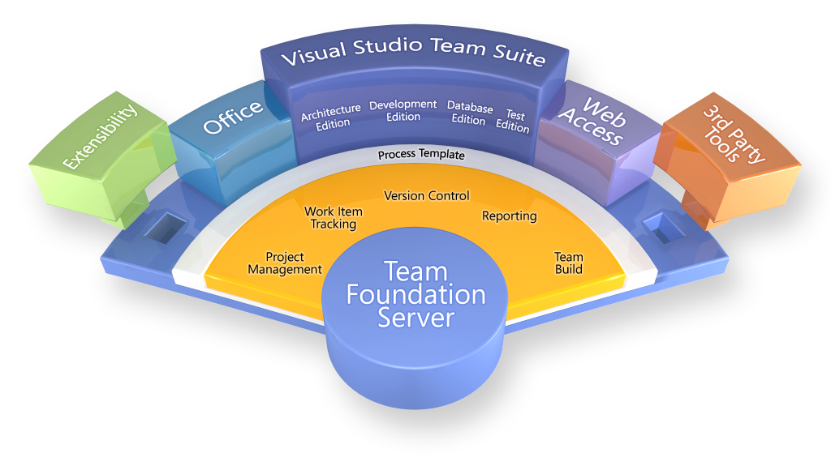
VSTS 2010

Slide 14
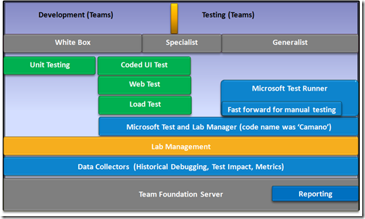
VSTS 2010测试框架

Slide 15
Team Foundation Server
集成平台的软件开发项目的合作
工作项跟踪
版本控制
报告
构建自动化
团队即时沟通

Slide 16
传统的构建工作流程
编译代码
部署应用
运行测试

Slide 17
实验室管理建设工作流程
编译代码
还原环境
部署应用
检测点
运行测试

Slide 18
实验室管理架构
Team Foundation Server (TFS)
Lab Management
Test Case management
Operations Manager
Virtual Machine Manager
Virtualization Platform
Hyper-V
ESX
Build management
Work Item Tracking
Source Control
System Center Management Stack

Slide 19
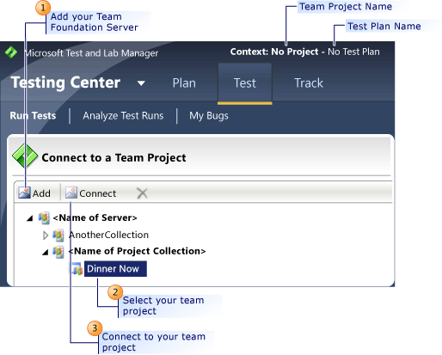
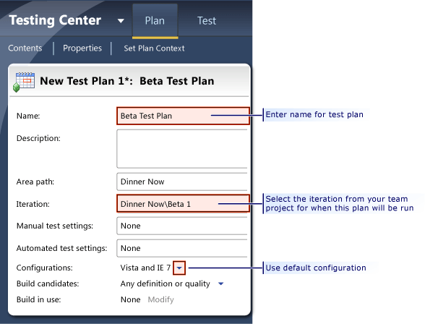
实验室管理测试中心

Slide 20
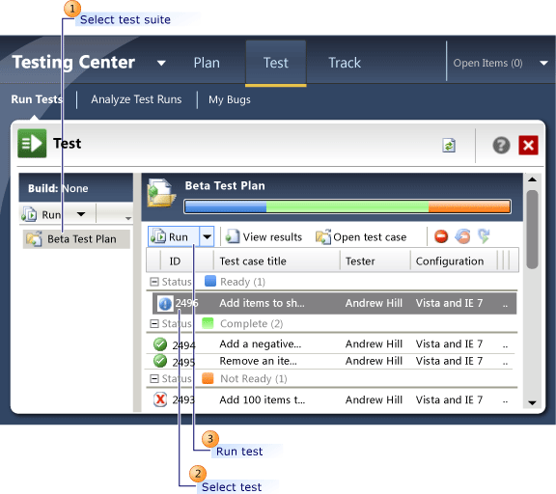
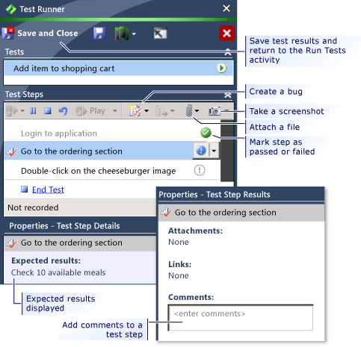

Slide 21
演 示
Microsoft Test and Lab Manager （Camano）

Slide 22
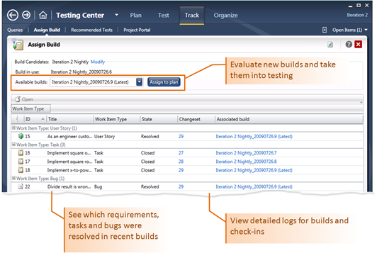
产品迭代测试

Slide 23
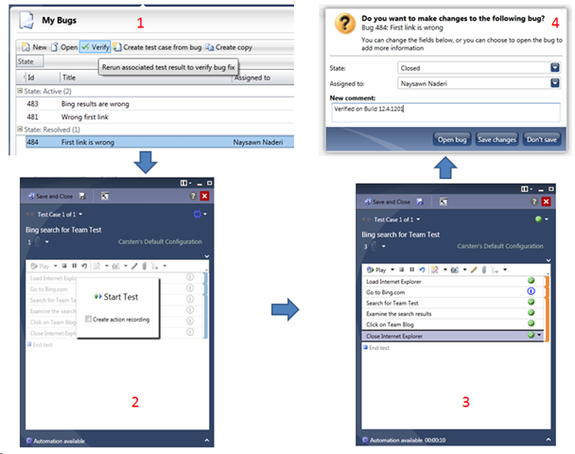
验证和有效解决错误

Slide 24
保持团队轨道上的迭代

Slide 25
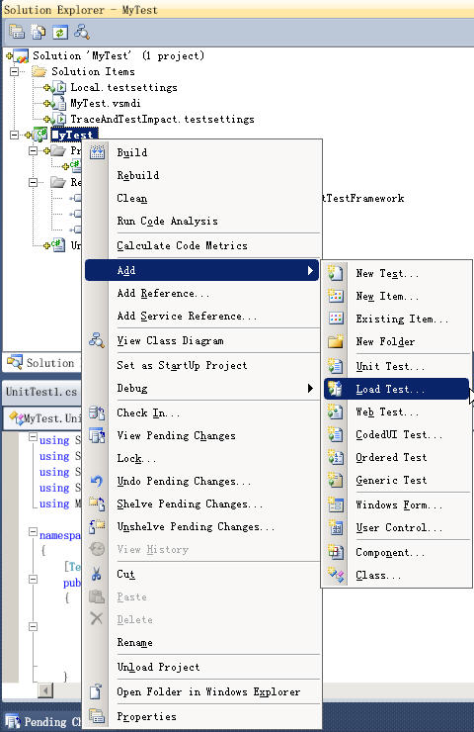
VSTS2010 测试工具
CodedUI Test
Load Tests
Web Tests
Ordered Test
Generic Test
Unit Test

Slide 26
演 示
测试工具

Slide 27
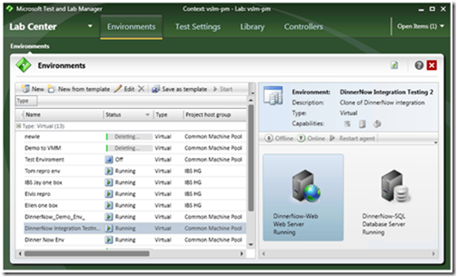
Lab Management

Slide 28
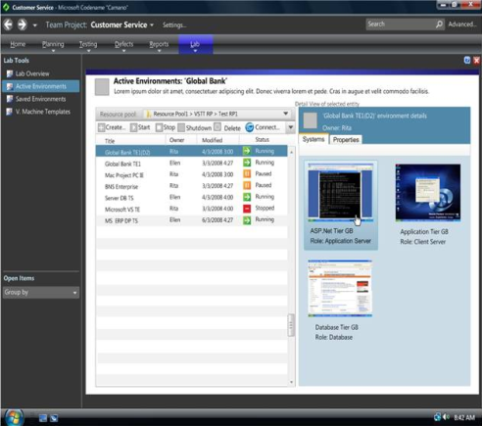
使用虚拟的环境中工作

Slide 29
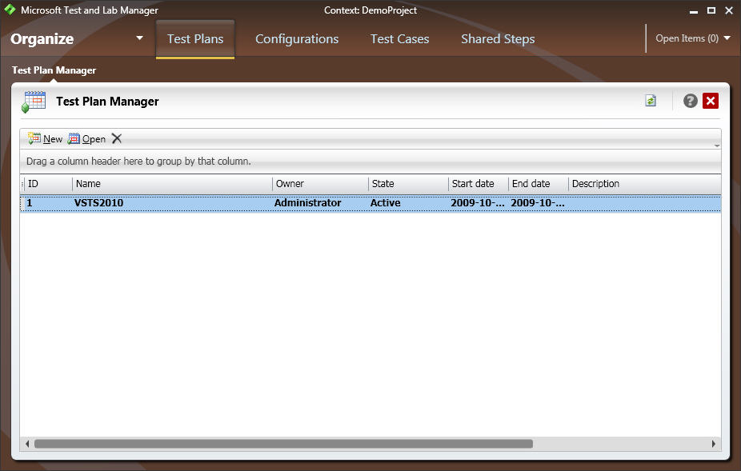
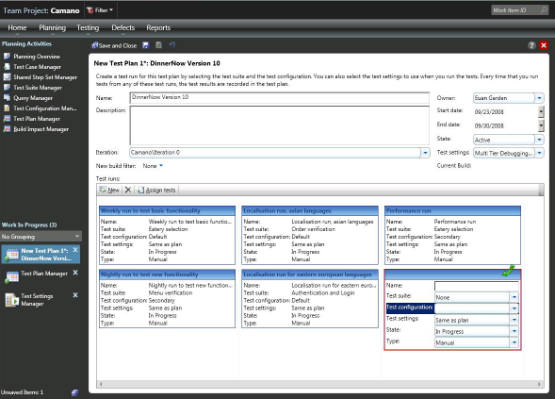
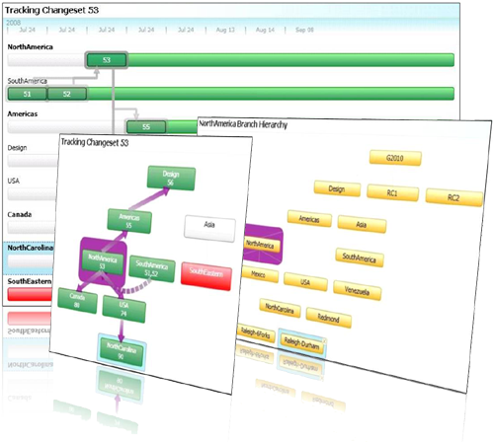

Slide 30
疑问和解答

Slide 31
参考资源 http://xiaoyin_net.cnblogs.com/ http://liefeng123.cnblogs.com http://www.clemensreijnen.nl/ http://msdn.microsoft.com/zh-cn/magazine/dd347827.aspx

